Slide 1
Debate sobre as propostas prioritárias e sugestões da sociedade civil na área educacional
15/08/2017
Audiência Pública:

Slide 2
Os Problemas da Educação no Brasil
Os problemas da educação no Brasil são muitos a começar por infraestrutura; formação de professores; evasão; qualidade da formação básica dos estudantes, sobretudo na área de exatas:
De acordo com o Pisa, avaliação internacional da OCDE, o cenário é difícil para jovens de 15 a 16 anos. Desde 2009, o Brasil não apresenta avanços nesta avaliação. A matemática é o nosso principal desafio - temos 46,5% de alunos abaixo do nível 1 na rede pública;
A evasão escolar afeta, principalmente, os alunos mais pobres - o que nos leva ao grande desafio da educação brasileira: a equidade. Segundo a Pesquisa Nacional Domiciliar realizada pelo IBGE em 2015, estudantes de baixa renda entram na escola mais tarde e saem mais cedo. A partir dos 15 anos, muitos deixam a escola para ir trabalhar (26% entre os jovens de 15 a 17 anos empregados não estão estudando).
Fonte: fundacaolemann.org.br, acesso em 15/08/17

Slide 3
Os Problemas da Educação no Brasil
Como podemos perceber, o Brasil precisa percorrer um longo percurso para obter índices educacionais semelhantes aos de países desenvolvidos.
Fizemos um recorte na educação superior para mostrar aos senhores a nossa preocupação com a necessidade de uma política de financiamento estudantil que atenda às demandas da sociedade como forma de acesso à educação.
A Educação Superior ainda reflete a desigualdade social do Brasil: enquanto os alunos de classe A e B estudam de graça nas universidades públicas, os alunos de classes sociais menos favorecidas precisam trabalhar para pagar os seus estudos.
Neste contexto, foi publicada MP 785, de 6 de julho de 2017, em tramitação nesta casa, que está atendendo às necessidades fiscais do governo, mas abandonando totalmente o caráter social do programa.

Slide 4
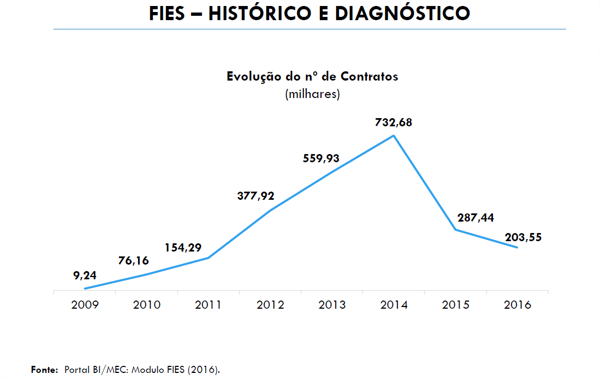
Histórico do FIES

Slide 5
O Novo FIES:
Fatiado em 3 sendo que o FIES 1 oferece 100 mil vagas (apenas);
Onera e transfere a responsabilidade financeira para as IES (FG-Fies, taxas administrativas);
Continua não financiando 100% dos encargos educacionais;
Inviabiliza as IES, sobretudo as pequenas, de ofertarem vagas para o programa;
Não atende à necessidade dos estudantes.

Slide 6
PESQUISA ABMES
Para contribuir com o debate, vamos apresentar uma pesquisa realizada pela ABMES em julho/2016 que faz um diagnóstico quantitativo sobre a visão dos jovens brasileiros sobre os programas sociais do Governo Federal:

Slide 7
DIAGNÓSTICO QUANTITATIVO
A visão dos jovens brasileiros sobre os programas sociais do MEC - A importância do Fies, ProUni e Pronatec
Julho/2016

Slide 8
INTRODUÇÃO
Brasília, julho de 2016 - Com o sentimento de grande satisfação em relação ao trabalho realizado e a seus propósitos, a Associação Brasileira de Mantenedoras de Ensino Superior (ABMES) apresenta a seus associados e à comunidade em geral esta relevante pesquisa sobre financiamento estudantil e a educação superior como um todo, que mapeia com muita proximidade a opinião da população na faixa etária e escolaridade de referência para ingresso no ensino superior.
Baseada em sua missão de contribuir para o desenvolvimento global das instituições associadas e defender a livre iniciativa, por meio da articulação com o governo e com a sociedade, visando a melhoria da educação superior no país, a ABMES organizou este estudo com o objetivo de estabelecer uma visão mais clara em relação ao presente e ao futuro do setor, baseada nas intenções declaradas dos participantes em cursar uma graduação e as principais dificuldades enfrentadas.

Slide 9
INTRODUÇÃO
Além disso, mediante o cenário das políticas educacionais nos últimos anos, a pesquisa também procurou conhecer as impressões e expectativas dos jovens brasileiros em relação aos programas de inclusão social, como Fies, ProUni e Pronatec. O objetivo foi obter subsídios para estabelecer as condições necessárias à expansão e à qualificação da educação superior nacional, com a indispensável contribuição do setor privado.
Fazemos votos de que este estudo, desenvolvido com grande critério e profissionalismo pelo Instituto MDA Pesquisa, possa contribuir, efetivamente, para o aperfeiçoamento da legislação e para a definição de políticas públicas de educação superior, tendo em vista a ampliação dos investimentos em educação, viabilizando o alcance das metas estabelecidas no Plano Nacional de Educação – PNE, bem como o desenvolvimento social e econômico do país.
José Janguiê Bezerra Diniz
Diretor Presidente da ABMES
Julho/2016
Diagnóstico Quantitativo - A visão dos jovens para com a educação
9

Slide 10
PERFIL DA AMOSTRA
i.

Slide 11
Especificações técnicas da pesquisa
OBJETIVO:
Investigar a opinião da população que possui idade entre 18 e 30 e com ensino médio completo, na área de abrangência, em relação ao tema educação e financiamento estudantil.
ÁREA DE ABRANGÊNCIA:
Cidades de São Paulo, Rio de Janeiro, Salvador, Fortaleza, Belo Horizonte, Manaus, Recife, Belém e Florianópolis.
DATA DA COLETA:
As entrevistas foram realizadas nos dias 6 a 10 de junho de 2016.
UNIVERSO:
Pessoas entre 18 e 30 anos de idade, ensino médio completo e residentes na área de abrangência.
AMOSTRA:
Pontos de fluxo da área de abrangência, com a condição de fazer parte do universo desta pesquisa.
NÚMERO DE ENTREVISTAS:
O tamanho da amostra foi de 1000 entrevistas.
CONFIABILIDADE:
O número de entrevistas foi estabelecido com base em uma amostragem aleatória simples com nível
estimado de 95% de confiança e uma margem de erro estimada de 3,1 pontos percentuais.
FONTE:
A amostra foi definida com base nas fontes oficiais de dados: Censo IBGE, TSE e TRE.
OBSERVAÇÃO:
Pesquisa realizada em parceria com o Instituto MDA, que realizou o trabalho de campo.
Julho/2016
Diagnóstico Quantitativo - A visão dos jovens para com a educação
11

Slide 12
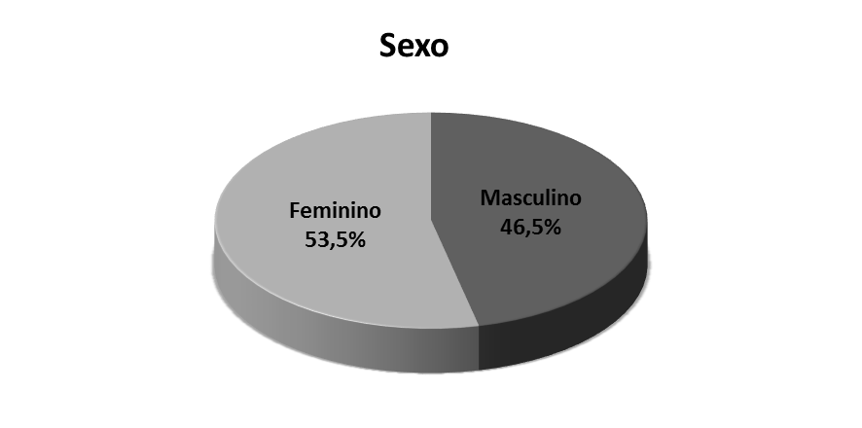
Perfil dos entrevistados
53,5%
Feminino
46,5%
Masculino
Julho/2016
Diagnóstico Quantitativo - A visão dos jovens para com a educação
12

Slide 13
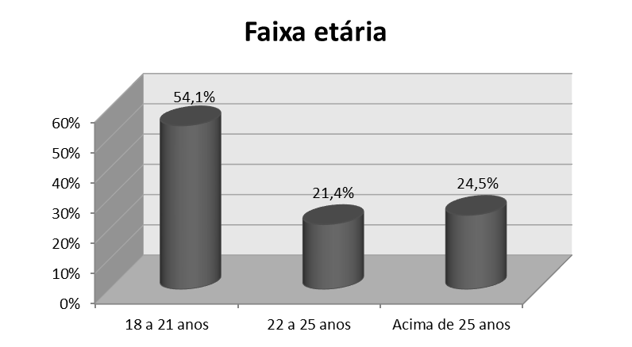
Perfil dos entrevistados
54,1%
18 a 21 anos
21,4%
22 a 25 anos
24,5%
Acima de 25 anos
Julho/2016
Diagnóstico Quantitativo - A visão dos jovens para com a educação
13

Slide 14
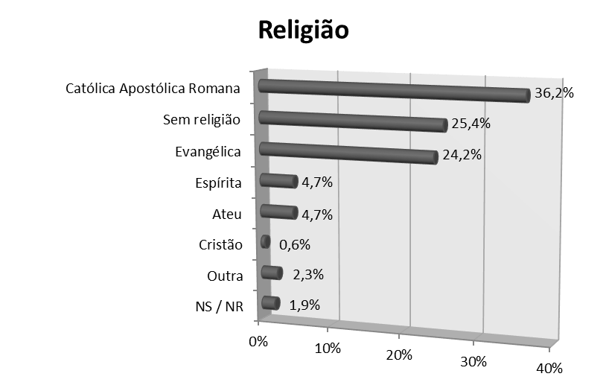
Perfil dos entrevistados
36,2%
Católica Apostólica Romana
25,4%
Sem religião
24,2%
Evangélica
4,7%
Espírita
4,7%
Ateu
0,6%
Cristão
2,3%
Outra
1,9%
NS/NR
Julho/2016
Diagnóstico Quantitativo - A visão dos jovens para com a educação
14

Slide 15
PERFIL DO ENTREVISTADO
II.

Slide 16
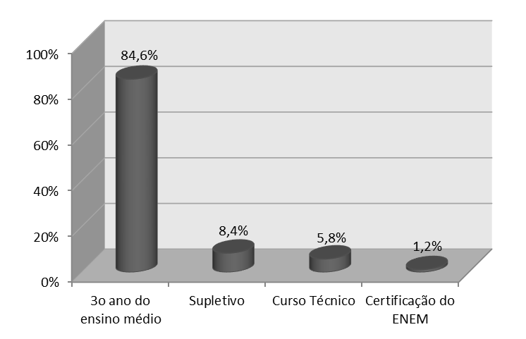
[P. 01]
De que forma você concluiu o ensino médio?
84,6%
3º ano do ensino médio
8,4%
Supletivo
5,8%
Curso técnico
1,2%
Certificação do Enem
Julho/2016
Diagnóstico Quantitativo - A visão dos jovens para com a educação
16

Slide 17
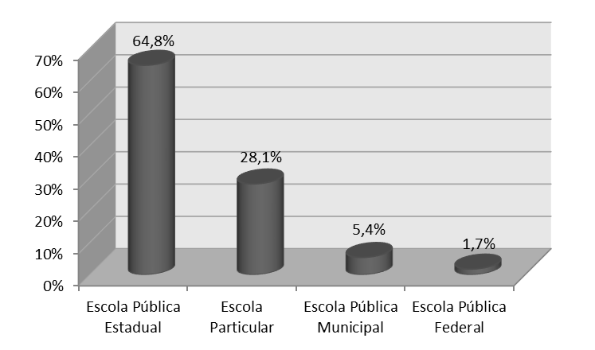
[P. 02]
Em que tipo de escola você concluiu seu ensino médio?
64,8%
Escola Pública Estadual
28,1%
Escola Particular
5,4%
Escola Pública Municipal
1,7%
Escola Pública Federal
Julho/2016
Diagnóstico Quantitativo - A visão dos jovens para com a educação
17

Slide 18
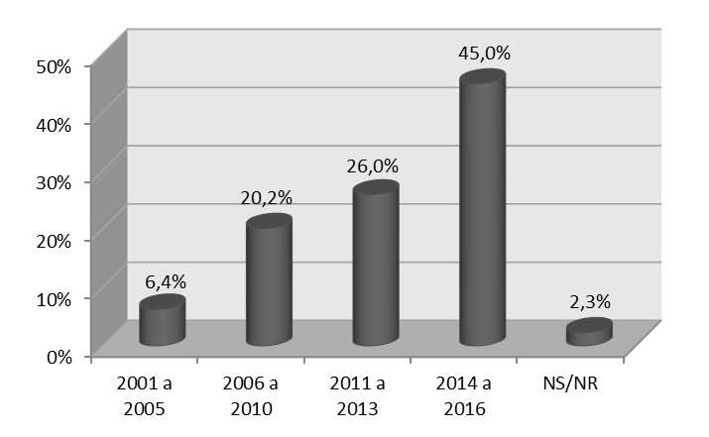
[P. 03]
Em que ano você concluiu o seu ensino médio?
45,0%
2014 a 2016
26,0%
2011 a 2013
20,2%
2006 a 2010
2,3%
6,4%
2001 a 2005
NS/NR
Julho/2016
Diagnóstico Quantitativo - A visão dos jovens para com a educação
18

Slide 19
DESEJOS & VISÕES DE MUNDO
III.

Slide 20
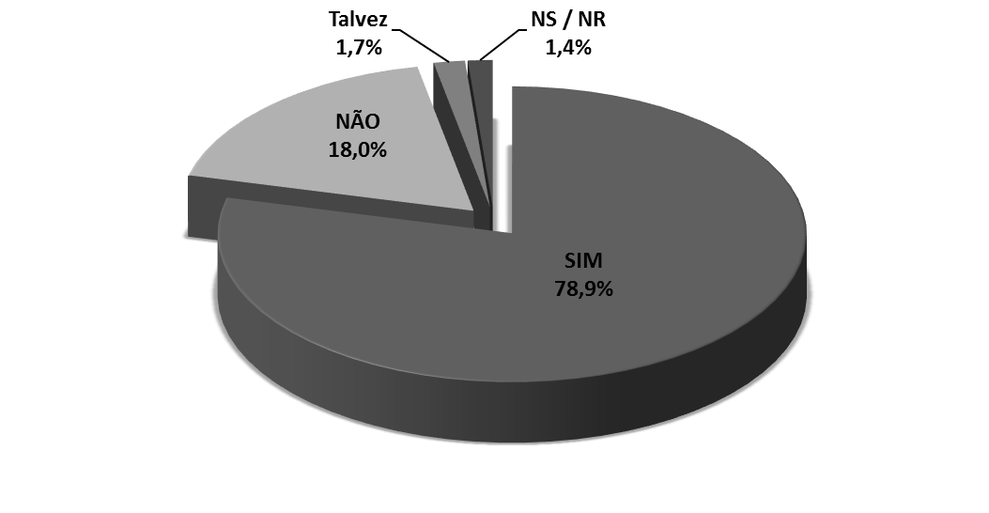
[P. 04]
Você deseja realizar um curso superior nos próximos três anos?
78,9%
Sim
18%
Não
1,7%
Talvez
1,4%
NS/NR
Julho/2016
Diagnóstico Quantitativo - A visão dos jovens para com a educação
20

Slide 21
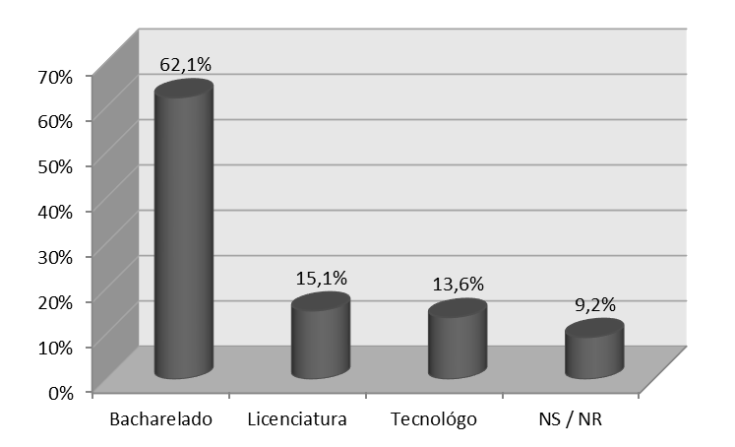
[P. 05]
Que tipo de curso superior você deseja fazer?
[Resposta dos 81% que deseja SIM ou TALVEZ realizar um curso superior nos próximos três anos]
62,1%
Bacharelado
15,1%
Licenciatura
13,6%
Tecnólogo
9,2%
NS/NR
Julho/2016
Diagnóstico Quantitativo - A visão dos jovens para com a educação
21

Slide 22
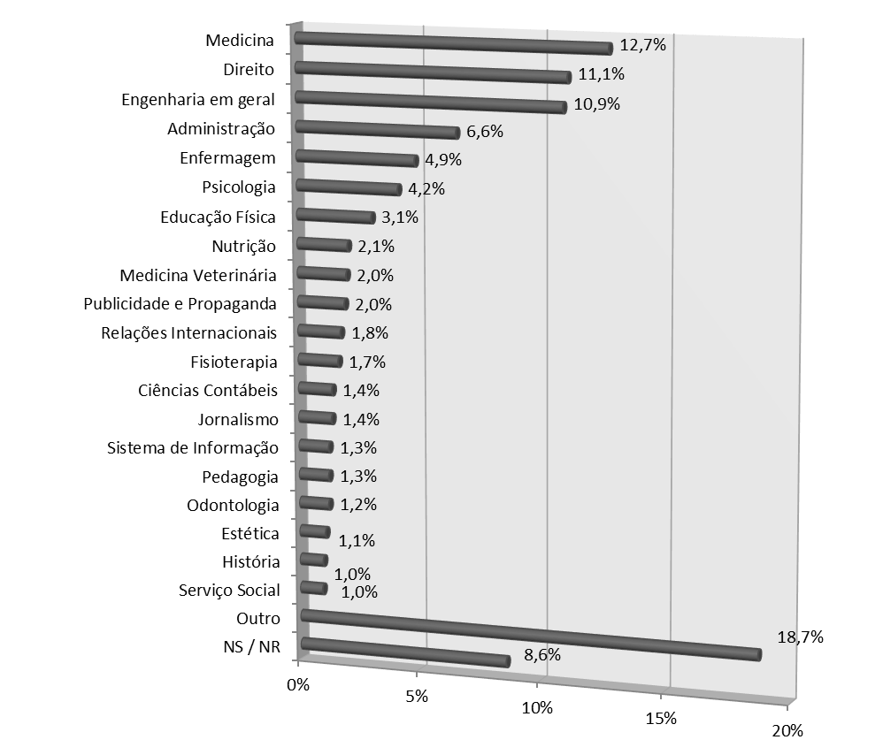
[P. 06]
Qual curso você deseja fazer?
[Resposta dos 81% que deseja SIM ou TALVEZ realizar um curso superior nos próximos três anos - Espontânea]
12,7%
Medicina
11,1%
Direito
10,9%
Engenharia em geral
6,6%
Administração
4,9%
Enfermagem
Julho/2016
Diagnóstico Quantitativo - A visão dos jovens para com a educação
22

Slide 23
[P. 06]
Qual curso você deseja fazer?
[Resposta dos 81% que deseja SIM ou TALVEZ realizar um curso superior nos próximos três anos - Espontânea]
4,2%
3,1%
Psicologia
Educação física
Nutrição
2,1%
2,0%
Medicina veterinária
2,0%
Publicidade e propaganda
1,8%
1,7%
Relações internacionais
Fisioterapia
Ciências contábeis
1,4%
1,4%
Jornalismo
1,3%
Sistema de Informação
1,3%
1,2%
Pedagogia
Odontologia
Estética
1,1%
1,0%
História
1,0%
Serviço social
18,7%
8,6%
Outro
NS/NR
Julho/2016
Diagnóstico Quantitativo - A visão dos jovens para com a educação
23

Slide 24
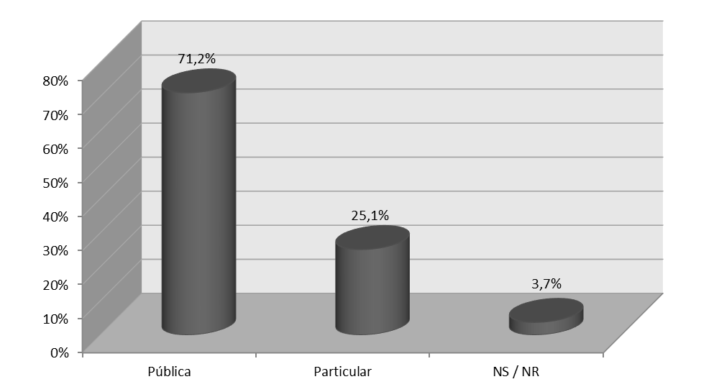
[P. 07]
Em qual TIPO de faculdade/universidade você DESEJA estudar?
[Resposta dos 81% que deseja SIM ou TALVEZ realizar um curso superior nos próximos três anos]
71,2%
Pública
25,1%
Particular
3,7%
NS/NR
Julho/2016
Diagnóstico Quantitativo - A visão dos jovens para com a educação
24

Slide 25
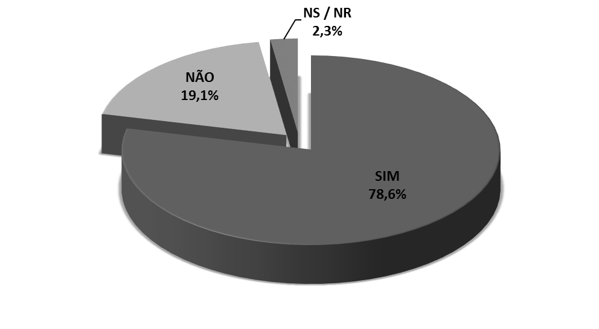
[P. 08]
Mesmo tendo interesse em instituição pública, você estudaria em uma Faculdade/Universidade particular?
[Resposta dos 81% que deseja SIM ou TALVEZ realizar um curso superior nos próximos três anos]
78,6%
Sim
19,1%
Não
2,3%
NS/NR
Julho/2016
Diagnóstico Quantitativo - A visão dos jovens para com a educação
25

Slide 26
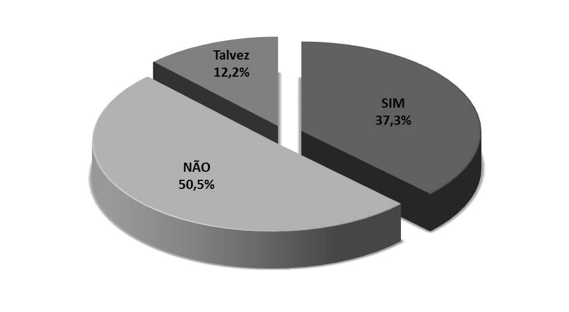
[P. 09]
Hoje você e/ou sua família pode(m) pagar uma faculdade particular?
[Resposta dos 81% que deseja SIM ou TALVEZ realizar um curso superior nos próximos três anos]
50,5%
Não
37,3%
Sim
12,2%
Talvez
Julho/2016
Diagnóstico Quantitativo - A visão dos jovens para com a educação
26

Slide 27
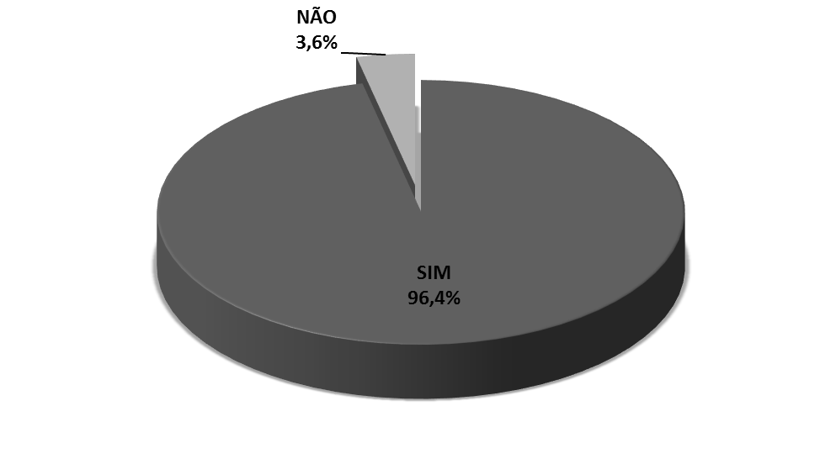
[P. 10]
Em sua opinião, o Governo Federal deve implementar ações que permitam que brasileiros, independente da renda, obtenham o diploma de nível superior?
[Resposta dos 81% que deseja SIM ou TALVEZ realizar um curso superior nos próximos três anos]
96,4%
Sim
3,6%
Não
Julho/2016
Diagnóstico Quantitativo - A visão dos jovens para com a educação
27

Slide 28
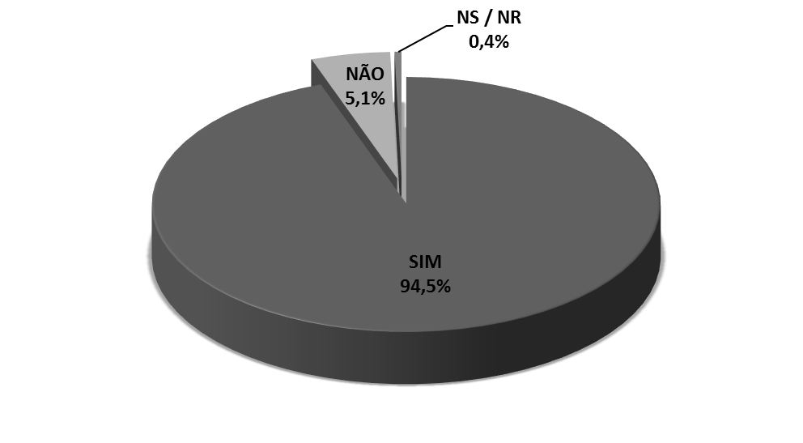
[P. 11]
Em sua opinião, o Governo Federal deve conceder Bolsas ou financiamento estudantil para todos aqueles que optaram por estudar em uma Faculdade/ Universidade privada e não tenham renda suficiente para pagar as mensalidades?
[Resposta dos 81% que deseja SIM ou TALVEZ realizar um curso superior nos próximos três anos]
94,5%
Sim
5,1%
Não
0,4%
NS/NR
Julho/2016
Diagnóstico Quantitativo - A visão dos jovens para com a educação
28

Slide 29
FIES & VISÕES DE MUNDO
IV.

Slide 30
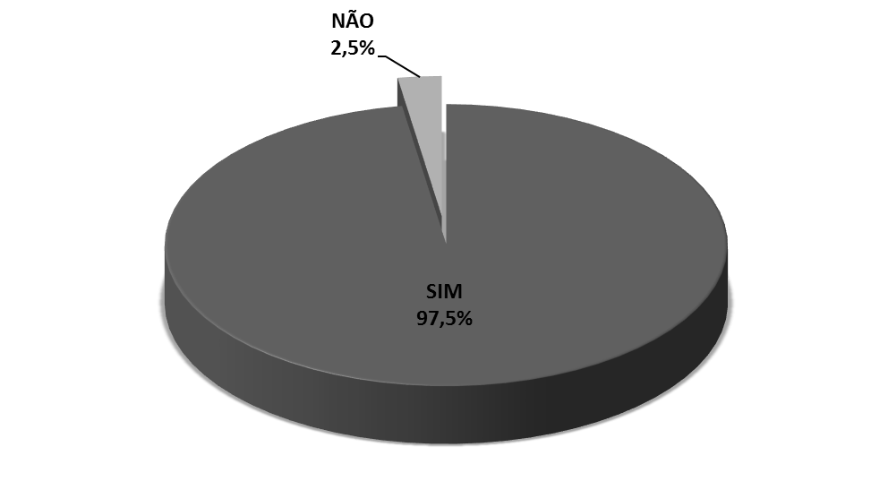
[P. 12]
Você já ouviu falar no FIES?
[Resposta dos 81% que deseja SIM ou TALVEZ realizar um curso superior nos próximos três anos]
97,5%
Sim
2,5%
Não
Julho/2016
Diagnóstico Quantitativo - A visão dos jovens para com a educação
30

Slide 31
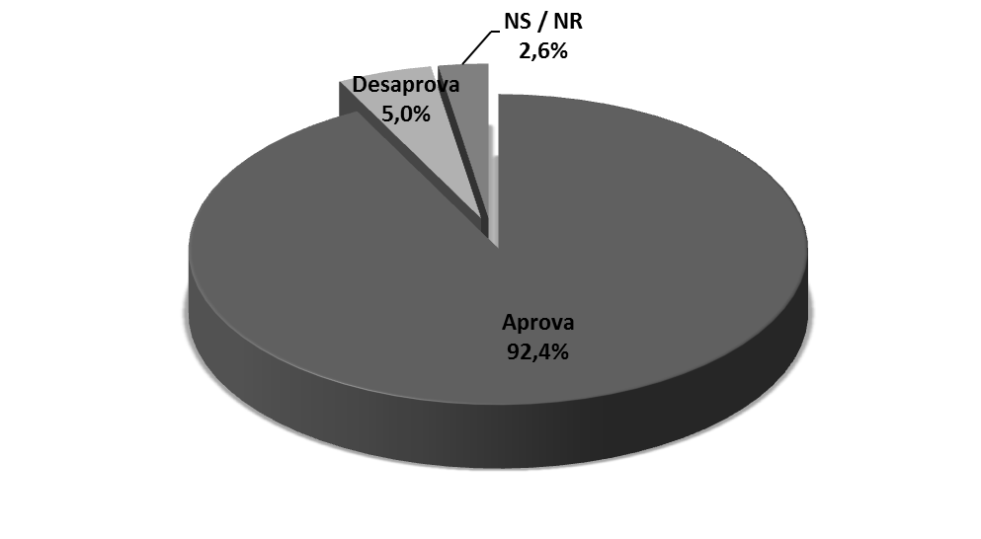
[P. 13]
Você aprova ou desaprova o FIES?
[Resposta dos 81% que deseja SIM ou TALVEZ realizar um curso superior nos próximos três anos]
92,4%
Aprova
5,0%
Desaprova
2,6%
NS/NR
Julho/2016
Diagnóstico Quantitativo - A visão dos jovens para com a educação
31

Slide 32
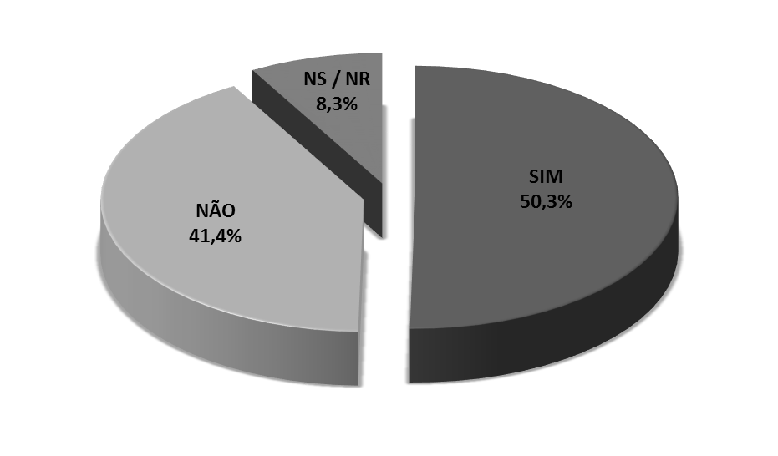
[P. 14]
Você pretende ser aluno do FIES?
[Resposta dos 81% que deseja SIM ou TALVEZ realizar um curso superior nos próximos três anos]
50,3%
Sim
41,4%
Não
8,3%
NS/NR
Julho/2016
Diagnóstico Quantitativo - A visão dos jovens para com a educação
32

Slide 33
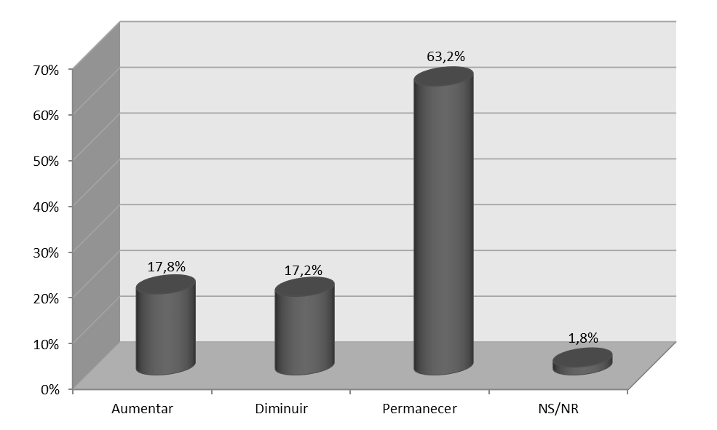
[P. 15]
Para obter o FIES, o estudante precisa alcançar no mínimo 450 pontos no Exame Nacional do Ensino Médio (ENEM). Em sua opinião, este número de pontos deve:
[Resposta dos 81% que deseja SIM ou TALVEZ realizar um curso superior nos próximos três anos]
63,2%
Permanecer
17,8%
Aumentar
17,2%
Diminuir
1,8%
NS/NR
Julho/2016
Diagnóstico Quantitativo - A visão dos jovens para com a educação
33

Slide 34
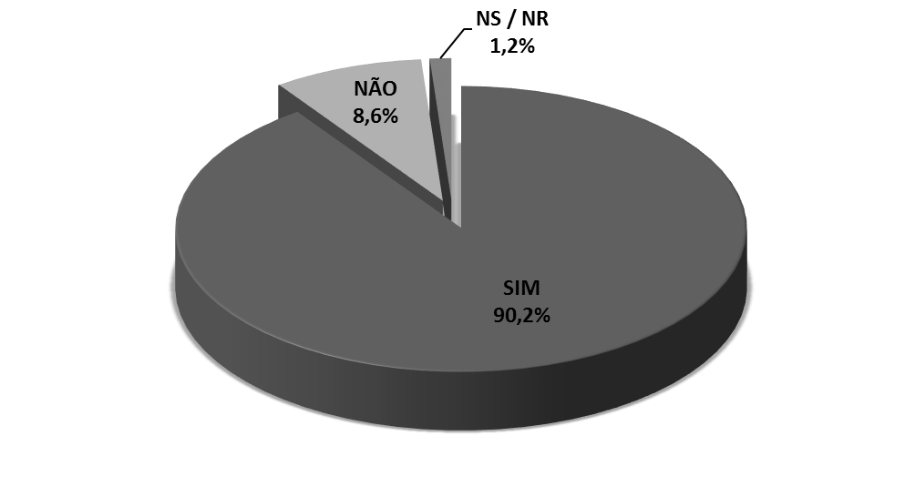
[P. 16]
O governo Federal deve aumentar a cada ano o número de vagas do FIES?
[Resposta dos 81% que deseja SIM ou TALVEZ realizar um curso superior nos próximos três anos]
90,2%
Sim
8,6%
Não
1,2%
NS/NR
Julho/2016
Diagnóstico Quantitativo - A visão dos jovens para com a educação
34

Slide 35
PROUNI & VISÕES DE MUNDO
V.

Slide 36
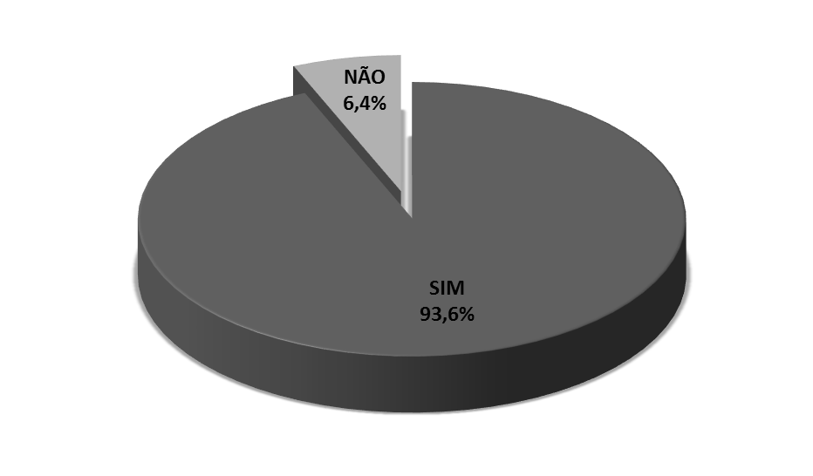
[P. 17]
Você já ouviu falar no PROUNI?
[Resposta dos 81% que deseja SIM ou TALVEZ realizar um curso superior nos próximos três anos]
93,6%
Sim
6,4%
Não
Julho/2016
Diagnóstico Quantitativo - A visão dos jovens para com a educação
36

Slide 37
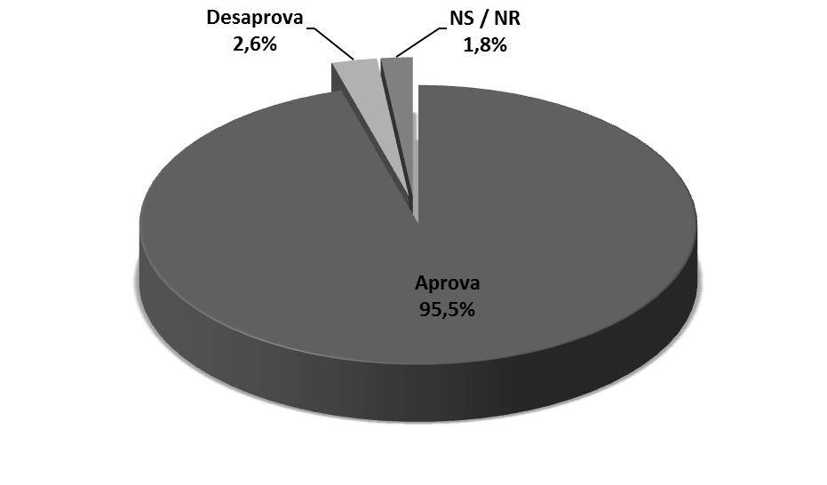
[P. 18]
Você aprova ou desaprova o PROUNI?
[Resposta dos 81% que deseja SIM ou TALVEZ realizar um curso superior nos próximos três anos]
95,5%
Aprova
2,6%
Desaprova
1,8%
NS/NR
Julho/2016
Diagnóstico Quantitativo - A visão dos jovens para com a educação
37

Slide 38
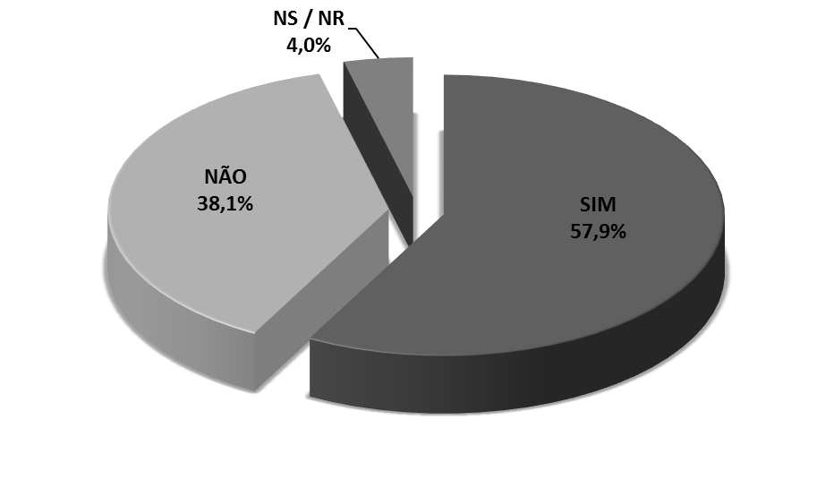
[P. 19]
Você pretende ser aluno do PROUNI?
[Resposta dos 81% que deseja SIM ou TALVEZ realizar um curso superior nos próximos três anos]
57,9%
Sim
38,1%
Não
4,0%
NS/NR
Julho/2016
Diagnóstico Quantitativo - A visão dos jovens para com a educação
38

Slide 39
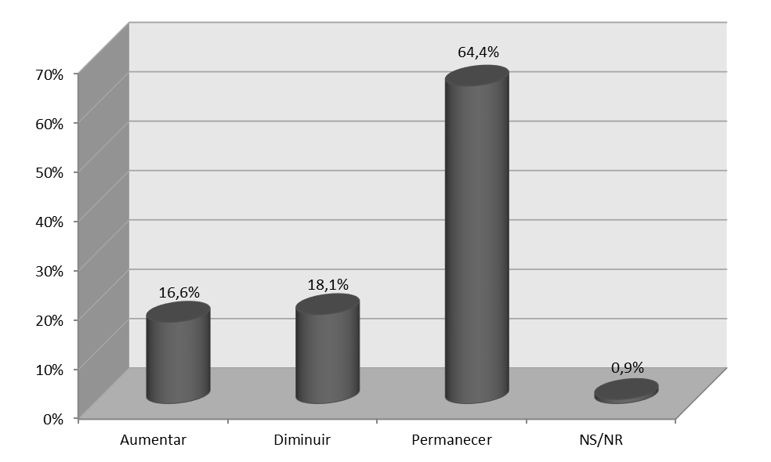
[P. 20]
Para obter a bolsa do PROUNI, o estudante precisa alcançar no mínimo 450 pontos no Exame Nacional do Ensino Médio (ENEM). Em sua opinião, este número de pontos deve:
[Resposta dos 81% que deseja SIM ou TALVEZ realizar um curso superior nos próximos três anos]
64,4%
Permanecer
18,1%
Diminuir
16,6%
Aumentar
0,9%
NS/NR
Julho/2016
Diagnóstico Quantitativo - A visão dos jovens para com a educação
39

Slide 40
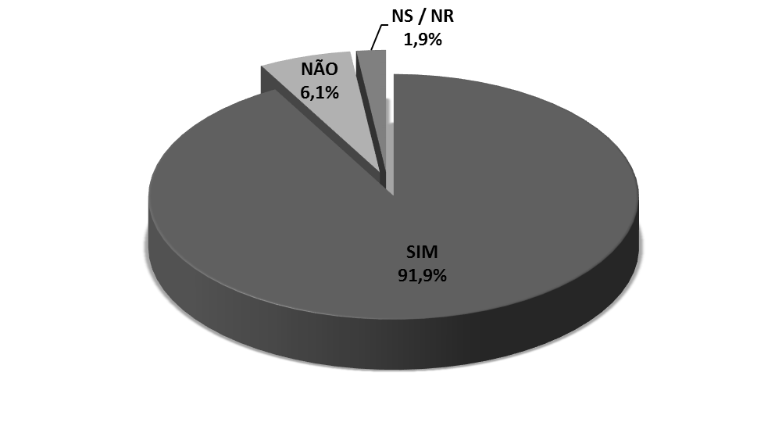
[P. 21]
O governo Federal deve aumentar a cada ano o número de vagas do PROUNI?
[Resposta dos 81% que deseja SIM ou TALVEZ realizar um curso superior nos próximos três anos]
91,9%
Sim
6,1%
Não
1,9%
NS/NR
Julho/2016
Diagnóstico Quantitativo - A visão dos jovens para com a educação
40

Slide 41
PRONATEC & VISÕES DE MUNDO
VI.

Slide 42
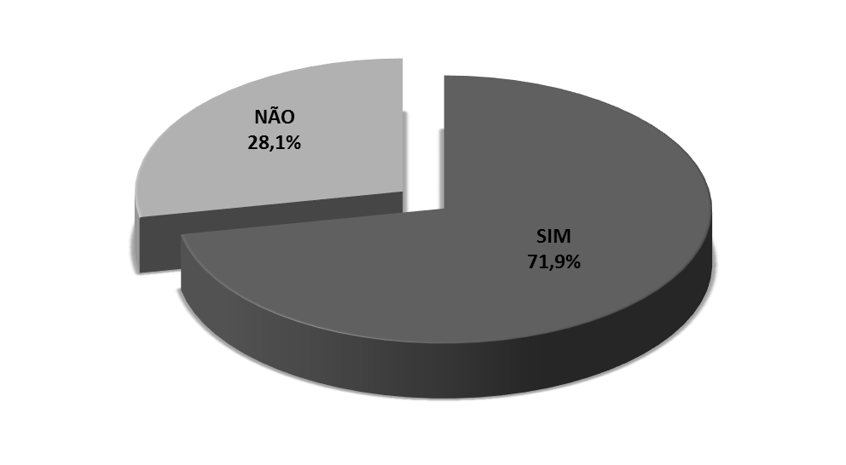
[P. 22]
Você já ouviu falar no PRONATEC?
[Resposta dos 81% que deseja SIM ou TALVEZ realizar um curso superior nos próximos três anos]
71,9%
Sim
28,1%
Não
Julho/2016
Diagnóstico Quantitativo - A visão dos jovens para com a educação
42

Slide 43
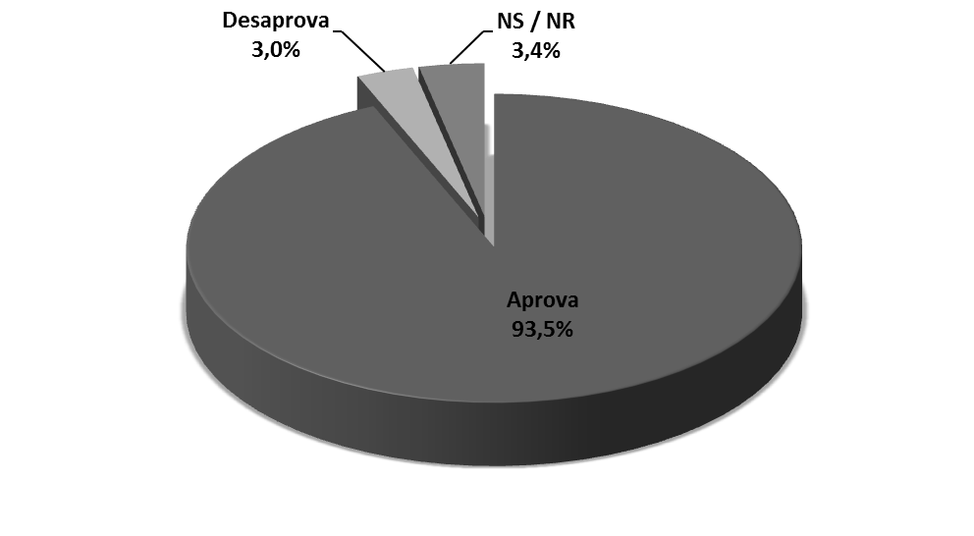
[P. 23]
Você aprova ou desaprova o PRONATEC?
[Resposta dos 81% que deseja SIM ou TALVEZ realizar um curso superior nos próximos três anos]
93,5%
Aprova
3,0%
Desaprova
3,4%
NS/NR
Julho/2016
Diagnóstico Quantitativo - A visão dos jovens para com a educação
43

Slide 44
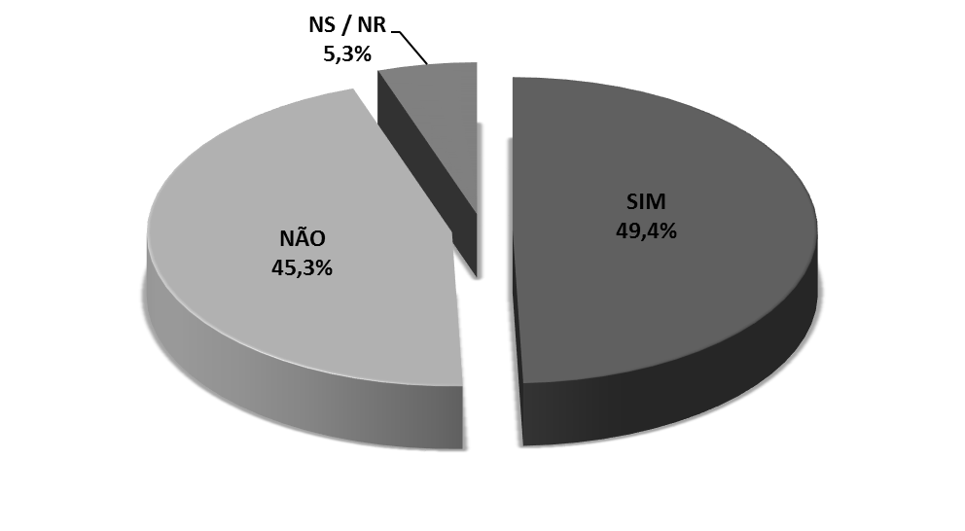
[P. 24]
Você pretende ser aluno do PRONATEC?
[Resposta dos 81% que deseja SIM ou TALVEZ realizar um curso superior nos próximos três anos]
49,4%
Sim
45,3%
Não
5,3%
NS/NR
Julho/2016
Diagnóstico Quantitativo - A visão dos jovens para com a educação
44

Slide 45
CONJUNTURA & VISÕES DE MUNDO
VII.

Slide 46
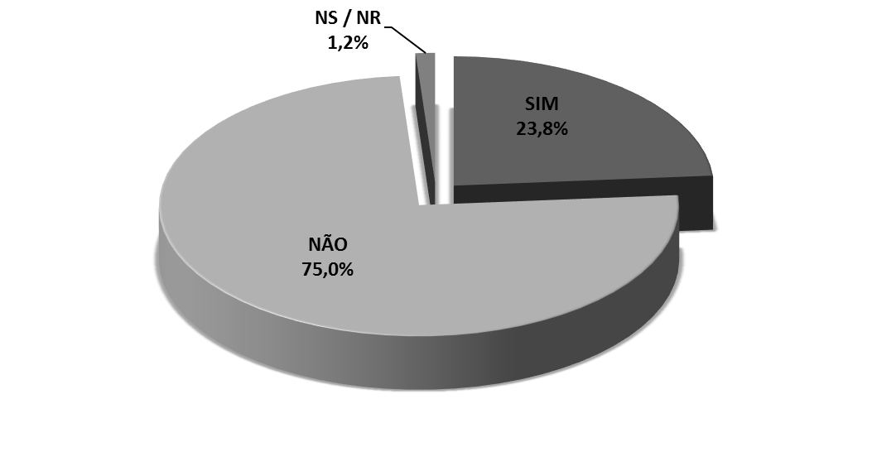
[P. 25]
Recentemente, o governo Federal apresentou proposta de controle dos gastos públicos, os quais podem diminuir os investimentos em educação. Em sua opinião, é correto que governos reduzam os investimentos em programas educacionais, como o FIES, PROUNI e PRONATEC, com o objetivo de controlar os gastos públicos?
75,0%
Não
23,8%
Sim
1,2%
NS/NR
Julho/2016
Diagnóstico Quantitativo - A visão dos jovens para com a educação
46

Slide 47
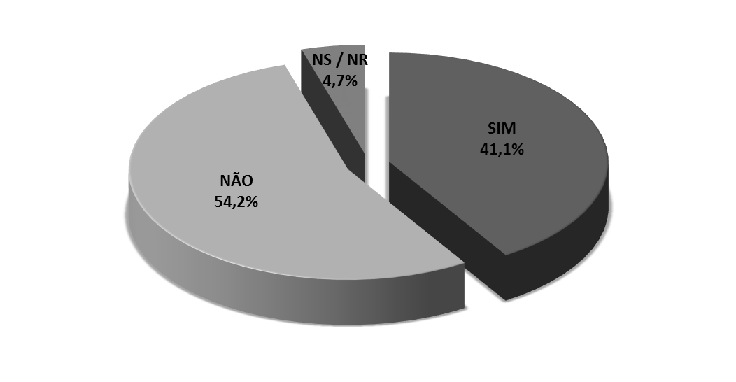
[P. 26]
No universo de 18 a 24 anos, apenas 17% dos jovens estão no ensino superior. A Lei do Plano Nacional de Educação prevê que em 10 anos a meta a ser alcançada é de 33%. Você acredita que esta meta será alcançada?
54,2%
Não
41,1%
Sim
4,7%
NS/NR
Julho/2016
Diagnóstico Quantitativo - A visão dos jovens para com a educação
47

Slide 48
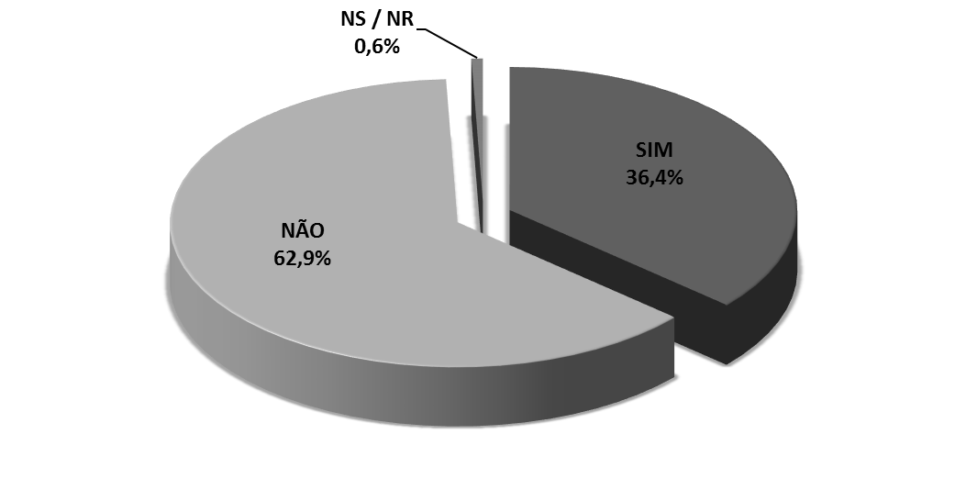
[P. 27]
Em sua avaliação, os estudantes de escolas públicas e os estudantes de escolas particulares têm as mesmas condições para ter acesso às universidades públicas?
62,9%
Não
36,4%
Sim
0,6%
NS/NR
Julho/2016
Diagnóstico Quantitativo - A visão dos jovens para com a educação
48

Slide 49
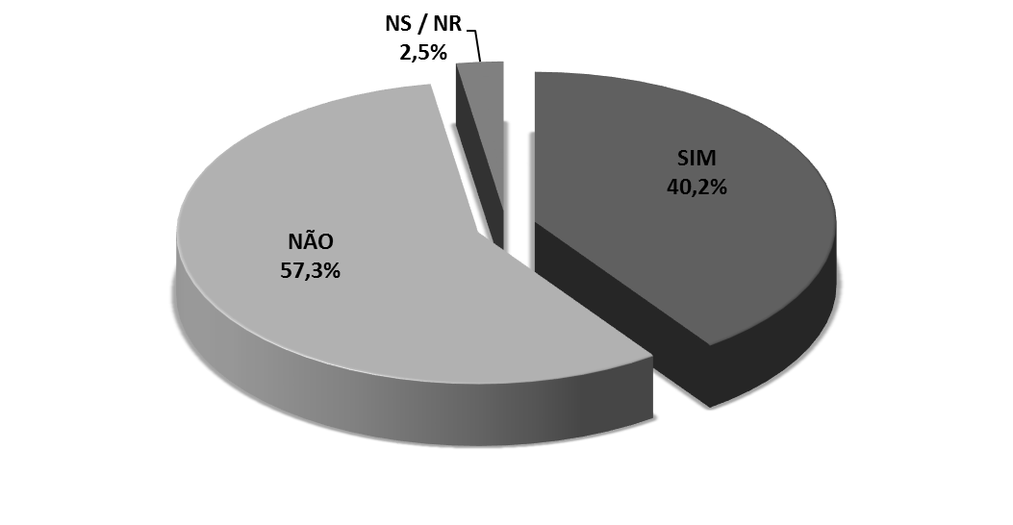
[P. 28]
Você é favorável que as universidades públicas cobrem mensalidades dos alunos que têm condições financeiras para pagar?
57,3%
Não
40,2%
Sim
2,5%
NS/NR
Julho/2016
Diagnóstico Quantitativo - A visão dos jovens para com a educação
49

Slide 50
[P. 29]
Opine sobre as frases a seguir:
 | Concordo | Concordo parcialmente | Discordo parcialmente | Discordo | NS/NR
Diploma possibilita crescimento profissional | 81,0 | 12,3 | 3,4 | 3,3 | 0,1
Diploma possibilita aumento de salário | 67,9 | 15,6 | 7,5 | 8,9 | 0,2
Alunos das faculdades particulares são mais preparados do que das faculdades públicas | 19,7 | 8,5 | 19,2 | 52,2 | 0,4
Julho/2016
Diagnóstico Quantitativo - A visão dos jovens para com a educação
50

Slide 51
Sólon Caldas solon@abmes.org.br
Obrigado!

